Slide 1
Lógica de Programação e Algoritmos
Fernanda Fretes

Slide 2
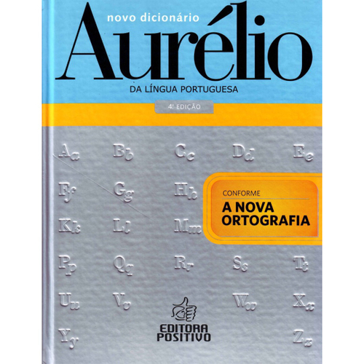
Lógica de Programação e Algoritmos
Fernanda Fretes
Dicionários

Slide 3
Lógica de Programação e Algoritmos
Fernanda Fretes
• Em um dicionário, nós armazenamos um dado (valor) que queremos localizar e recuperar posteriormente através de uma chave
Assim, o principal propósito de um dicionário é associar um valor (value) a uma chave (key)

Slide 4
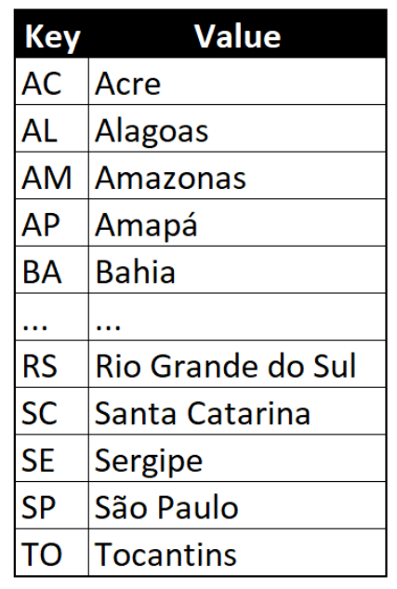
Lógica de Programação e Algoritmos
Fernanda Fretes
Nesse exemplo temos um dicionário onde a chave é a sigla de um Estado brasileiro, e o valor é o nome completo desse Estado

Slide 5
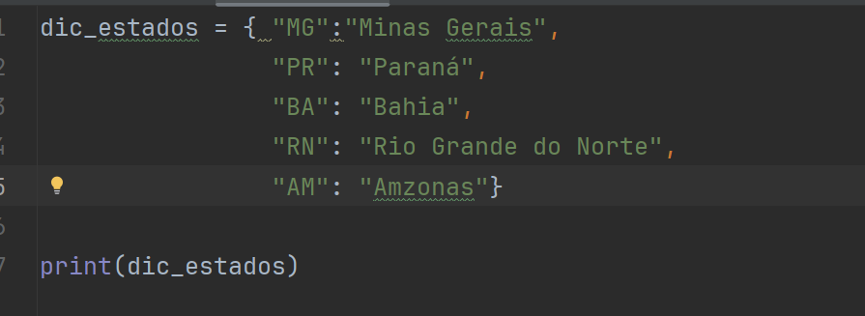
Lógica de Programação e Algoritmos
Fernanda Fretes
Para fazer isso em python, podemos colocar a chave “:” e o valor dele

Slide 6
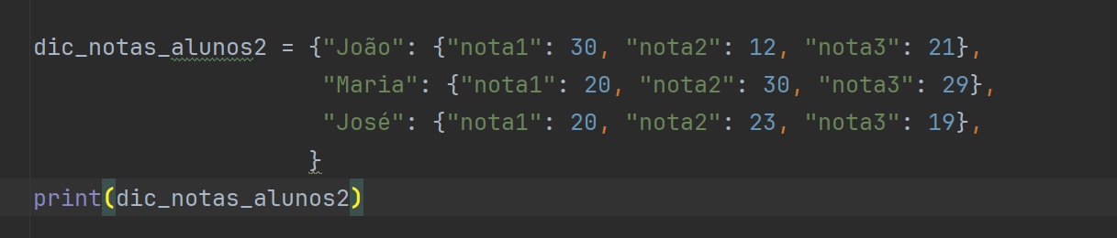
Lógica de Programação e Algoritmos
Fernanda Fretes
Os dicionários aceitam todos os tipos de dados como valor, inclusive listas e outros dicionários.

Slide 7
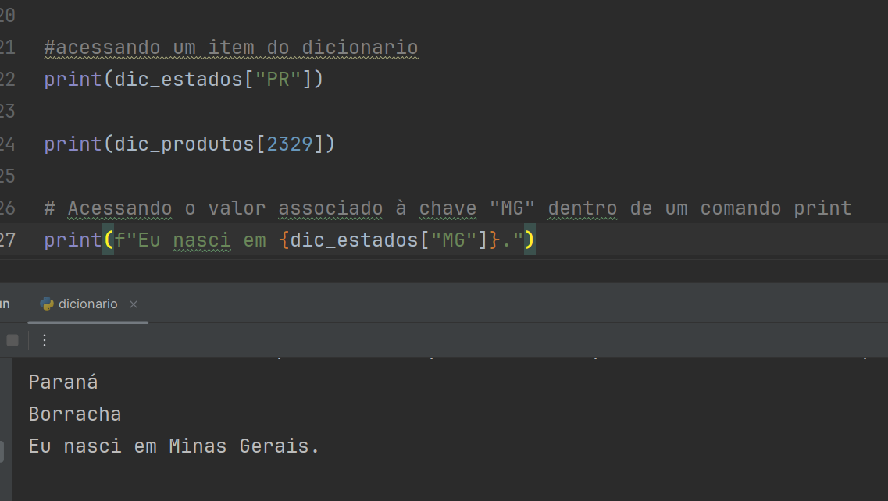
Lógica de Programação e Algoritmos
Fernanda Fretes
Para recuperar um valor armazenado no dicionário, devemos usar sua chave.

Slide 8
Lógica de Programação e Algoritmos
Fernanda Fretes
Para adicionar um novo valor ao dicionario, devemos colocar a chave entre [] recebendo o valor entre {}

Slide 9
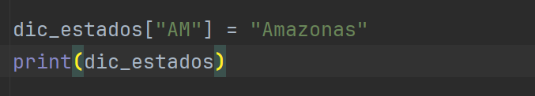
Lógica de Programação e Algoritmos
Fernanda Fretes
Caso, seja necessário modificar o valor de uma chave, podemos fazer similar a lista, mas passando a chave do registro como o localizador do item.

Slide 10
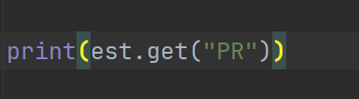
Lógica de Programação e Algoritmos
Fernanda Fretes
Exibindo um item do dicionário pela sua chave.

Slide 11
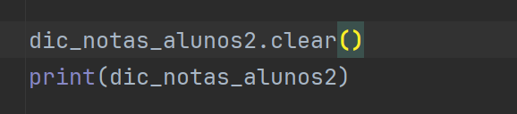
Lógica de Programação e Algoritmos
Fernanda Fretes
Limpar um dicionário:
Se eu quiser limpar todo o dicionário, basta que eu use o comando clear().

Slide 12
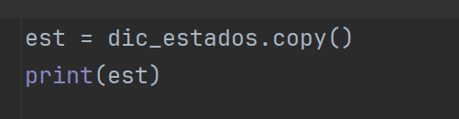
Lógica de Programação e Algoritmos
Fernanda Fretes
Copiar dicionários
Para fazer a cópia desse dicionário para um outra variável, podemos usar o copy.

Slide 13

Lógica de Programação e Algoritmos
Fernanda Fretes
Exibir as chaves
Exibindo todas as chaves de um dicionário.

Slide 14
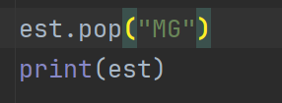

Lógica de Programação e Algoritmos
Fernanda Fretes
Apagar um registro pela chave
Para remover um item do dicionário, usamos o comando POP, e entre parênteses deixamos a chave do registro que queremos apagar.
E podemos usar o del também.

Slide 15
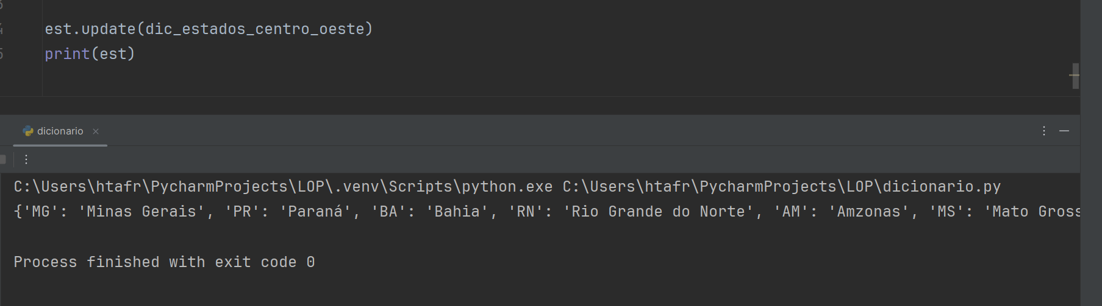
Lógica de Programação e Algoritmos
Fernanda Fretes
Atualizar dicionário.
Caso, eu tenha dois dicionários e eu precise junta-los em um único dicionário, posso usar o comando update.

Slide 16

Lógica de Programação e Algoritmos
Fernanda Fretes
Conjuntos

Slide 17
Lógica de Programação e Algoritmos
Fernanda Fretes
• Conjuntos são coleções de elementos únicos • Principais características:
• Os elementos não são armazenados em uma ordem específica • Conjuntos não contém elementos repetidos • Conjuntos não suportam indexação como as listas e tuplas

Slide 18
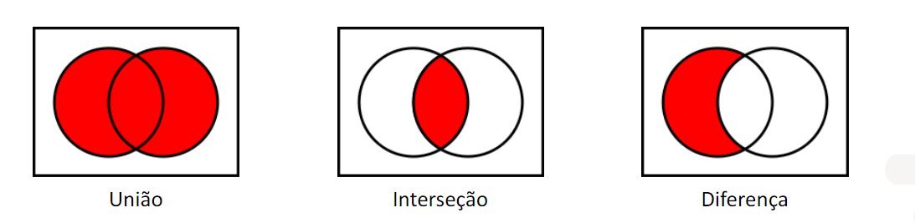
Lógica de Programação e Algoritmos
Fernanda Fretes
Conjuntos fornecem métodos para as operações mais conhecidas de teoria dos conjuntos, como união, interseção e diferença, além de outras.

Slide 19
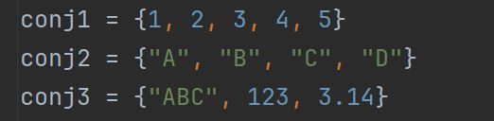
Lógica de Programação e Algoritmos
Fernanda Fretes
Os conjuntos são caracterizados com a criação usando {}.

Slide 20
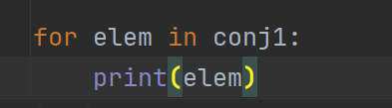
Lógica de Programação e Algoritmos
Fernanda Fretes
Para acessar os elementos dentro de um conjunto, podemos fazer a leitura deles usando o FOR, por exemplo.

Slide 21
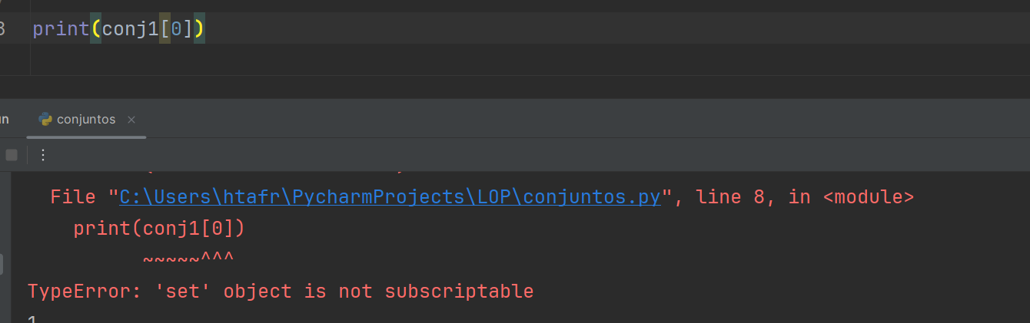
Lógica de Programação e Algoritmos
Fernanda Fretes
Não posso fazer a pesquisa de um item pelo seu índice, por exemplo, pois, isso gera um erro.

Slide 22


Lógica de Programação e Algoritmos
Fernanda Fretes
Para adicionar um item ao conjunto, posso usar o add.

Slide 23

Lógica de Programação e Algoritmos
Fernanda Fretes
Para saber se existe um dado no conjunto, posso executar o comando:

Slide 24
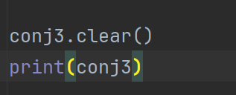
Lógica de Programação e Algoritmos
Fernanda Fretes
Para limpar os dados dentro de um conjunto, devemos usar o clear().

Slide 25
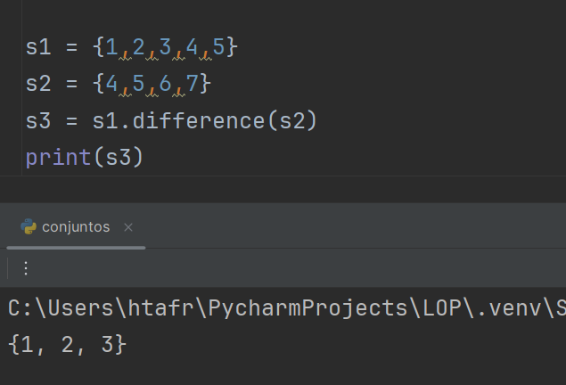
Lógica de Programação e Algoritmos
Fernanda Fretes
Agora, caso eu queira saber quais os elementos que existem em um conjunto e não em outro, usamos o difference.

Slide 26
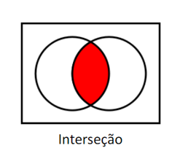
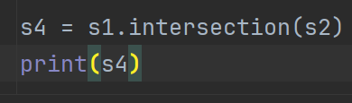

Lógica de Programação e Algoritmos
Fernanda Fretes
Podemos saber a interseção, através do comando

Slide 27
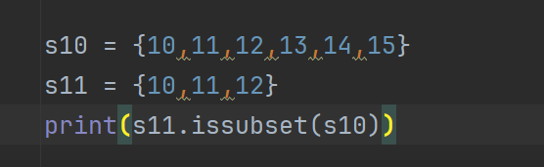

Lógica de Programação e Algoritmos
Fernanda Fretes
Podemos saber se um conjunto, e um subconjunto de outro. Ou seja, se todos os elemento de um estão contidos em outro, usando o issubset.

Slide 28
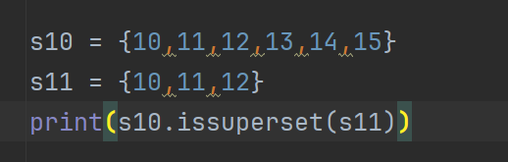
Lógica de Programação e Algoritmos
Fernanda Fretes
Podemos saber se um conjunto, contém todos os elementos de um outro, usando issuperset.

Slide 29
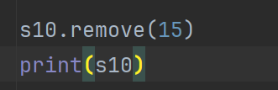
Lógica de Programação e Algoritmos
Fernanda Fretes
Usamos o remove, para excluir um elemento do conjunto.

Slide 30
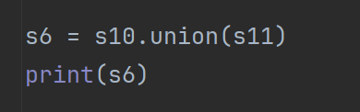
Lógica de Programação e Algoritmos
Fernanda Fretes
Usamos o union, para aglomerar os itens de 2 conjuntos.

Slide 31
Lógica de Programação e Algoritmos
Fernanda Fretes
Através de função, permita que o usuário possa
Crie um dicionário com três pares chave-valor representando códigos e livros.
Adicione uma nova chave-valor ao dicionário existente.
Acesse o valor associado a uma chave específica no dicionário.
Verifique se uma chave existe no dicionário.
Remova uma chave do dicionário.
Itere sobre todas as chaves do dicionário e imprima-as.
Itere sobre todos os valores do dicionário e imprima-os.
Itere sobre todos os itens do dicionário e imprima-os.

Slide 32
Lógica de Programação e Algoritmos
Fernanda Fretes
Através de funções, permita que o usuário possa escolher entre as opções:
Adicione elementos ao conjunto.
Remova um elemento específico do conjunto.
Verifique se um elemento está presente no conjunto.
Verifique a interseção de dois conjuntos.
Verifique a união de dois conjuntos.
Verifique se um conjunto é um subconjunto de outro.
Calcule a diferença entre dois conjuntos.
Remova todos os elementos de um conjunto.

Slide 33
Lógica de Programação e Algoritmos
Fernanda Fretes
Crie um dicionário representando uma lista de contatos, onde as chaves são os nomes das pessoas e os valores são os números de telefone.
Adicione um novo contato ao dicionário.
Verifique se um determinado contato está presente na lista.
Remova um contato da lista pelo nome.
Imprima todos os nomes de contatos presentes na lista.
Imprima todos os números de telefone de contatos presentes na lista.
Conte quantos contatos existem na lista.
Verifique se um determinado número de telefone está presente na lista.
Imprima todos os pares chave-valor da lista de contatos.
Limpe a lista de contatos, removendo todos os contatos.

Slide 34
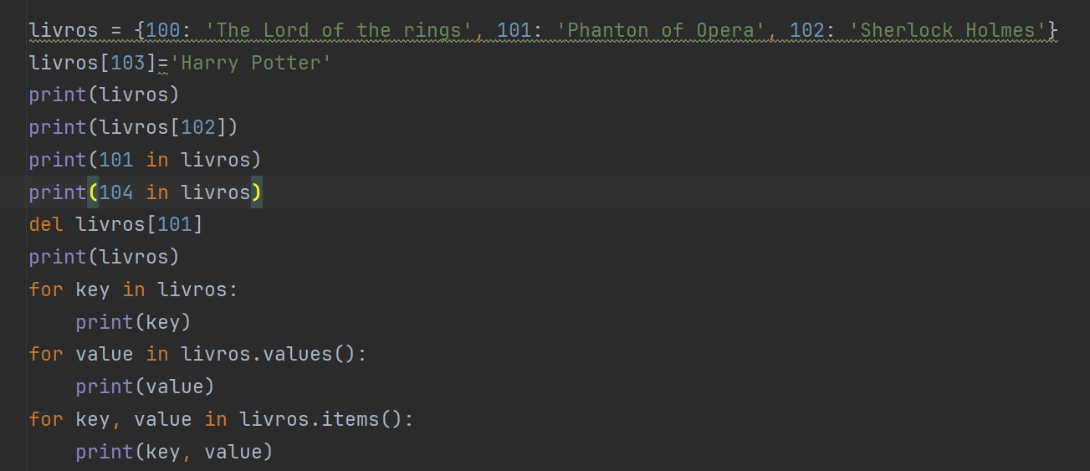
Lógica de Programação e Algoritmos
Fernanda Fretes

Slide 35
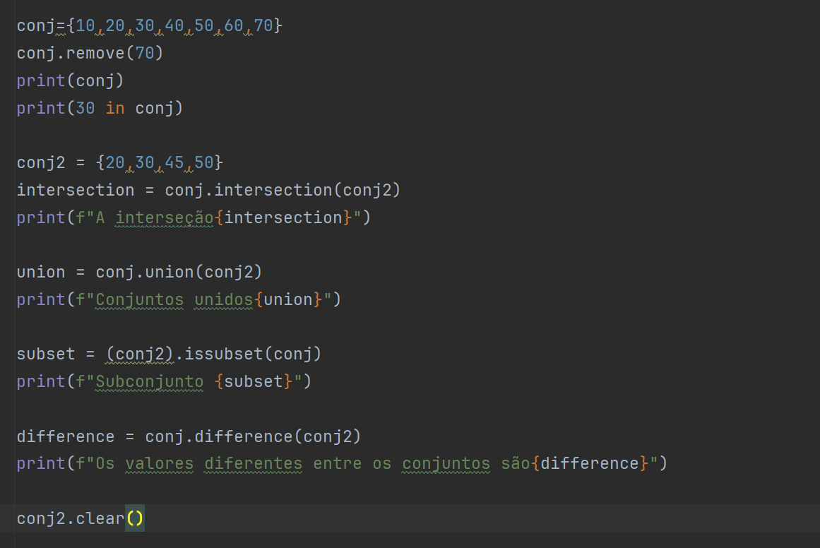
Lógica de Programação e Algoritmos
Fernanda Fretes

Slide 36
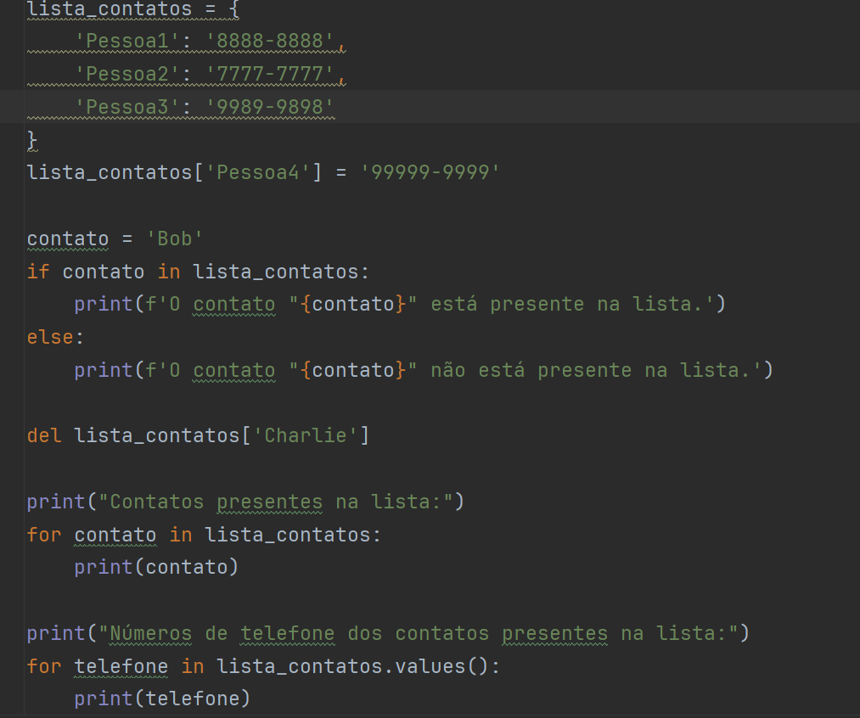
Lógica de Programação e Algoritmos
Fernanda Fretes

Slide 37
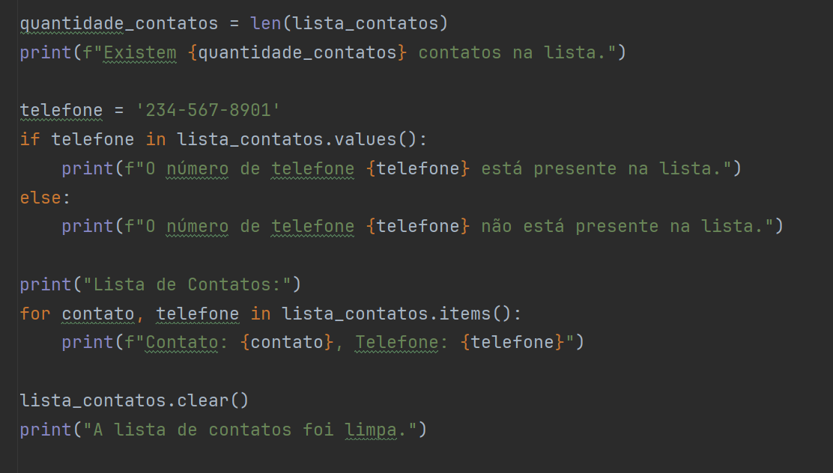
Lógica de Programação e Algoritmos
Fernanda Fretes

